Slide 1
Материально-техническое сопровождение детей с ОВЗ
ГБОУ СОШ № 2 «ОЦ» с. Борское

Slide 2
Условия доступности
В ГБОУ СОШ № 2 «ОЦ» с. Борское в соответствии с требованиями, установленными законодательными и иными нормативными правовыми актами, обеспечивается создание детям с ОВЗ и детям-инвалидам следующих условий доступности:
возможность самостоятельного передвижения по ГБОУ СОШ № 2 «ОЦ» с. Борское в целях доступа к месту предоставления услуги;
проведение инструктажа сотрудников, осуществляющих первичный контакт с получателями образовательной услуги, по вопросам ознакомления инвалидов с размещением и планировкой помещений, последовательностью действий и маршрутом передвижения при получении услуги;
содействие инвалиду при входе в здание и выходе из него, информирование его о доступных маршрутах общественного транспорта;
надлежащее размещение носителей информации о порядке предоставления образовательной услуги, ее оформлении в доступной для инвалидов форме с учетом ограничений их жизнедеятельности.

Slide 3
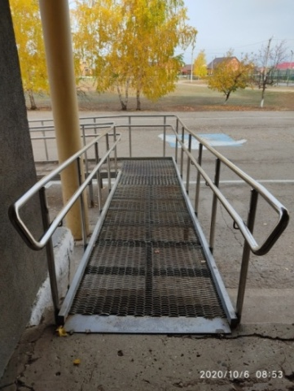
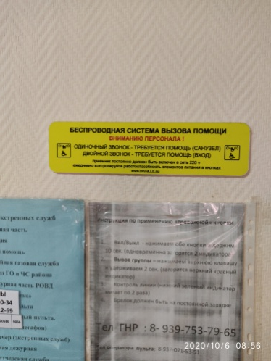
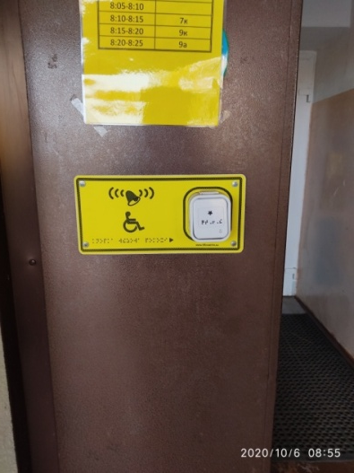
В рамках программы "Доступная среда" для беспрепятственного доступа в здание учреждения лиц с ограниченными возможностями и других маломобильных групп населения установлены:
Пандус
кнопка для оказания помощи
лицам с ограниченными
возможностями здоровья

Slide 4
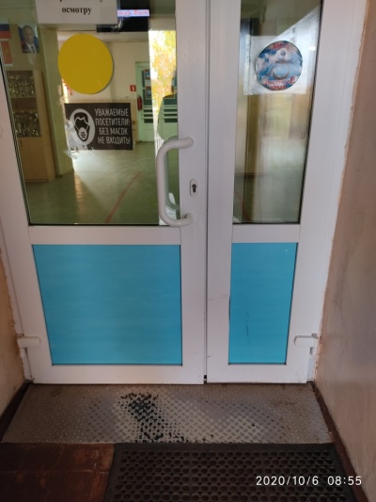
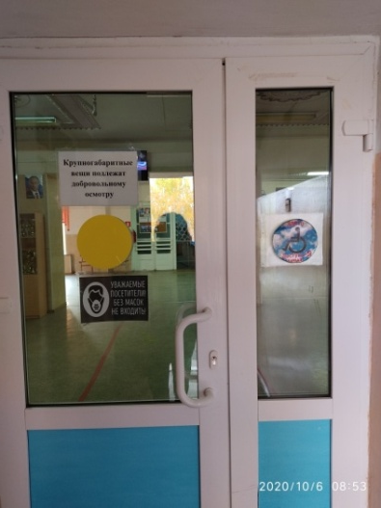
В рамках программы "Доступная среда" для беспрепятственного доступа в здание учреждения лиц с ограниченными возможностями и других маломобильных групп населения установлены:
Для организации обучения детей с ограниченными возможностями здоровья по зрению на стеклянные двери входов на этажи нанесены контрастные предупредительные знаки для слабовидящих «желтый круг»

Slide 5
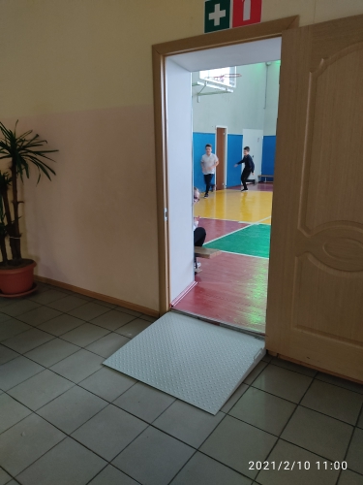
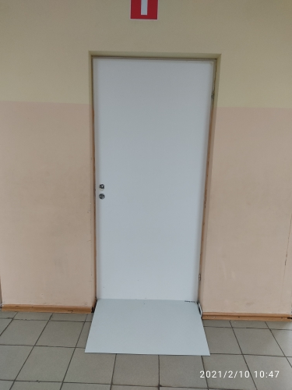
В рамках программы "Доступная среда" для беспрепятственного доступа в здание учреждения лиц с ограниченными возможностями и других маломобильных групп населения установлены:
мостики-порожки для маломобильных обучающихся

Slide 6
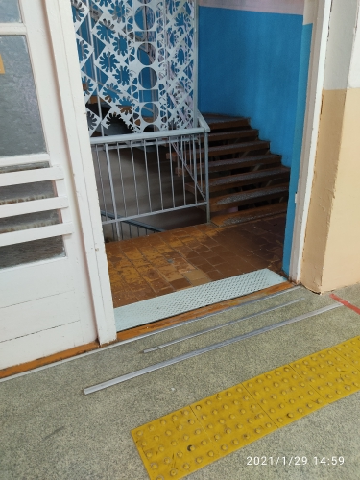
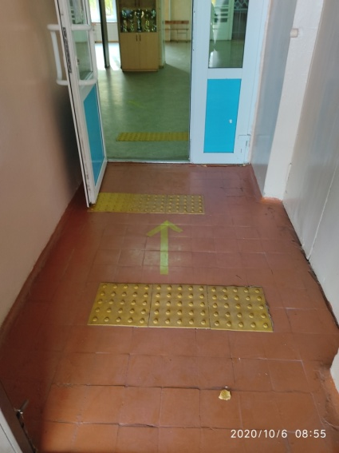
В рамках программы "Доступная среда" для беспрепятственного доступа в здание учреждения лиц с ограниченными возможностями и других маломобильных групп населения установлены:
На этажах здания нанесены предупредительные знаки для слабовидящих «желтая полоса».

Slide 7
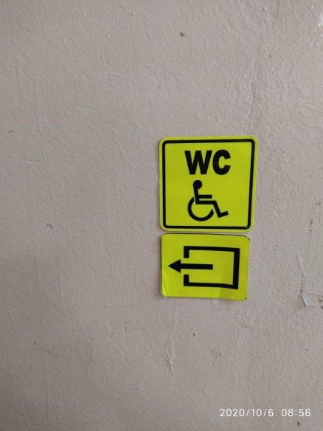
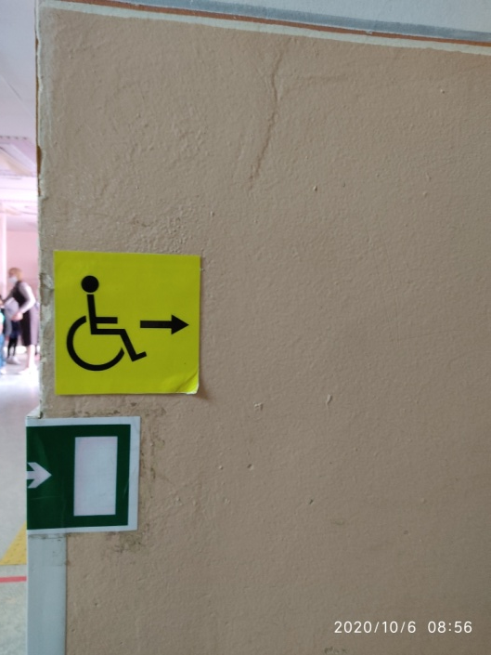
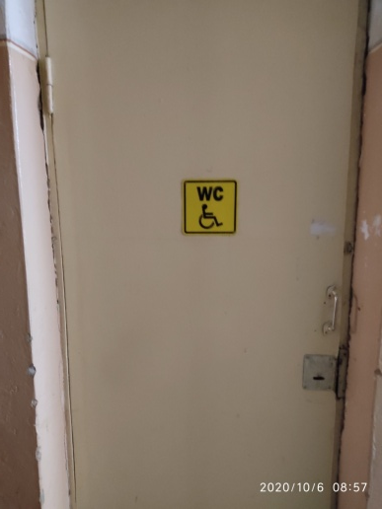
В рамках программы "Доступная среда" для беспрепятственного доступа в здание учреждения лиц с ограниченными возможностями и других маломобильных групп населения установлены:
Указатели для маломобильных обучающихся.

Slide 8
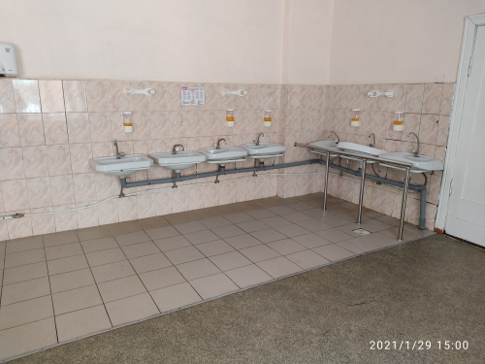
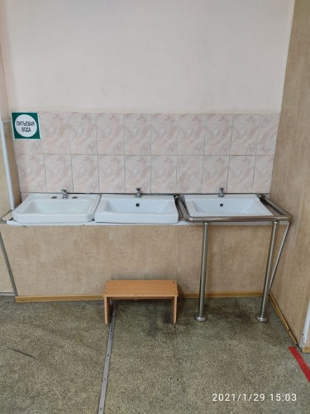
В рамках программы "Доступная среда" для беспрепятственного доступа в здание учреждения лиц с ограниченными возможностями и других маломобильных групп населения установлены:
Оборудование столовой специальными умывальниками.

Slide 9
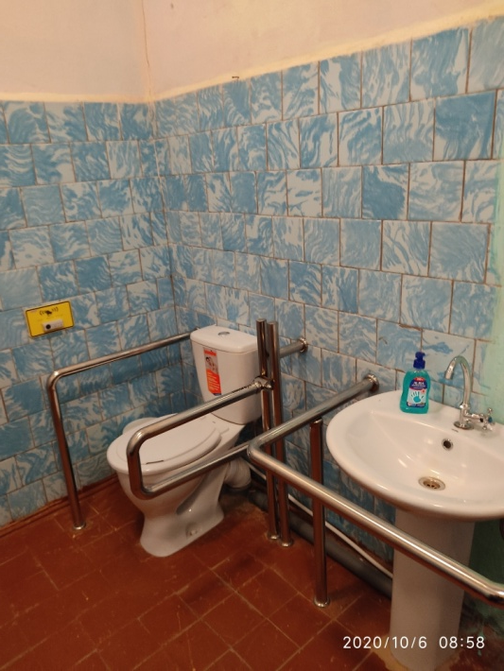
В рамках программы "Доступная среда" для беспрепятственного доступа в здание учреждения лиц с ограниченными возможностями и других маломобильных групп населения установлены:
Оборудование туалетной комнаты.

Slide 10
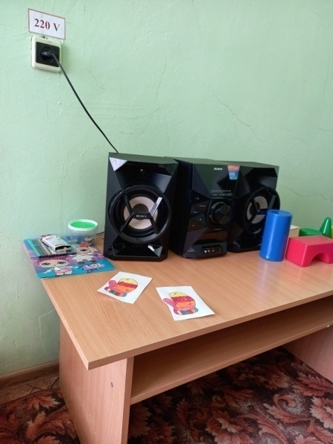
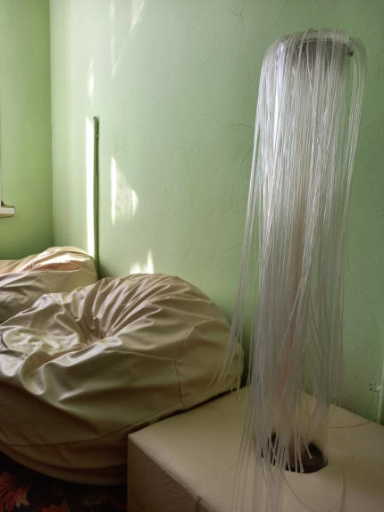
Оборудование сенсорной комнаты
Ультразвуковой увлажнитель-ионизатор воздуха AICSPS -840;
Музыкальный центр SONI;
Кресло-пуф «Нега»;
Фиброоптическая система «Фонтан света»;
СД-диски для релаксации.

Slide 11
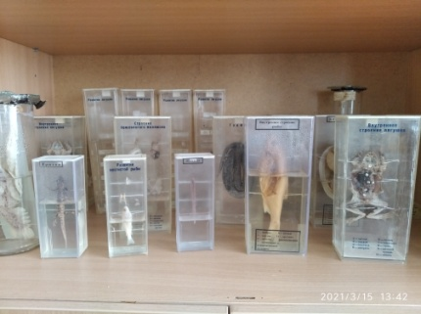
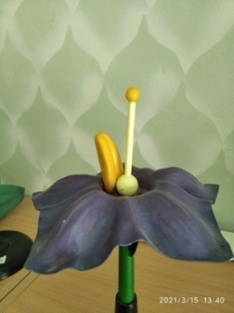
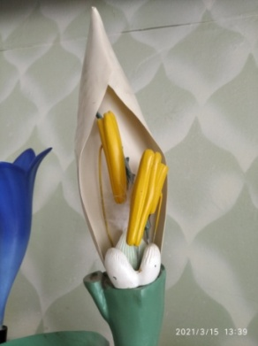
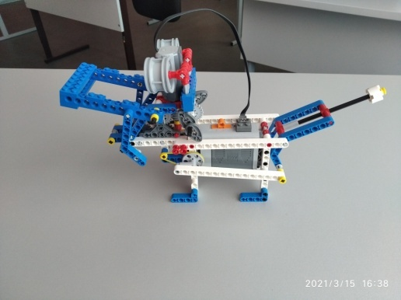
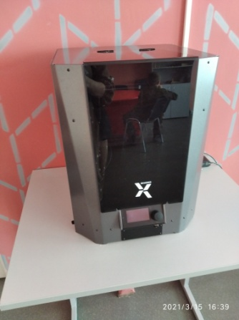
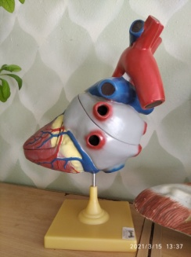
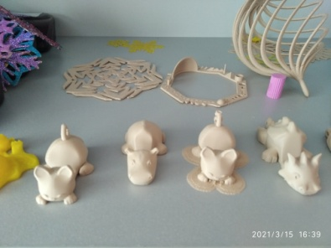
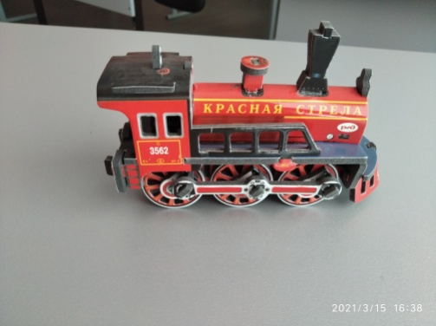
Изменение, улучшение и обогащение предметно-развивающей среды, является одним из эффективных условий реализации образовательного процесса ребенка с ОВЗ.
Различные варианты материалов по одной теме (живые объекты, объемные предметы, плоскостные предметы, иллюстрации). Схемы и алгоритмы действий. Модели последовательности рассказывания, описания.
Предметы для развития перцептивных действий. Предметы для развития сенсорной сферы. Реальные предметы для рассматривания и обследования различной формы, цвета, величины. Подборки простого иллюстративного материала по ознакомлению с природой, окружающим, действиями людей.

Slide 12
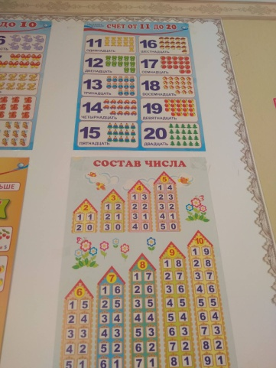
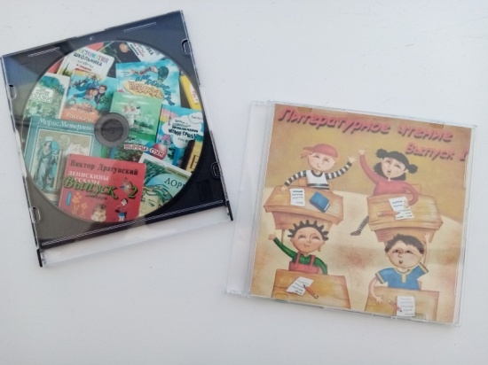
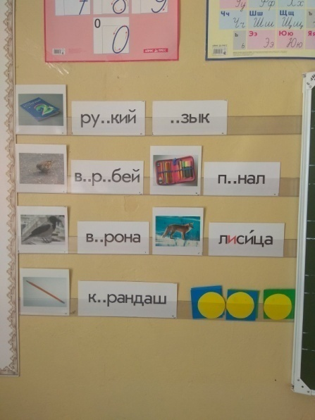
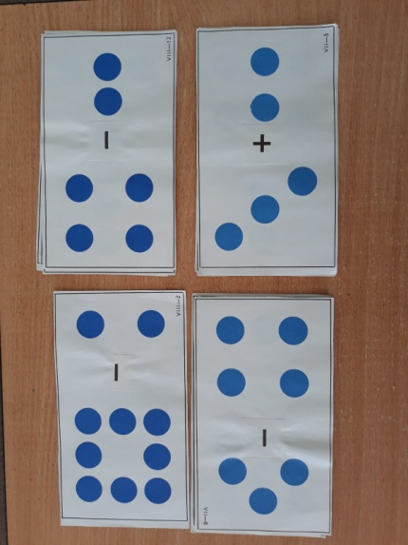
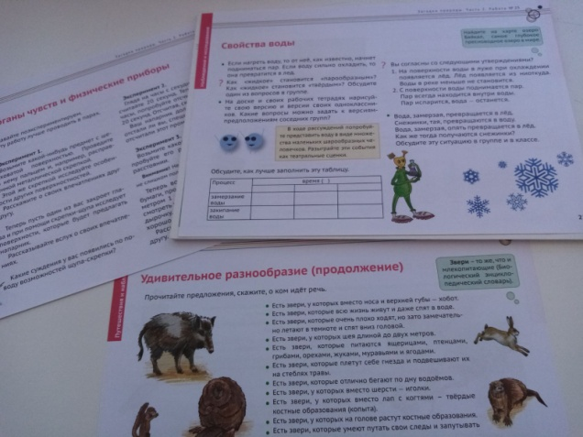
Изменение, улучшение и обогащение предметно-развивающей среды, является одним из эффективных условий реализации образовательного процесса ребенка с ОВЗ.

